Slide 1
Duše venkova o identitách venkova
Přednáška v rámci kurzu HEN 555
Mgr. Lukáš Kala, Ph.D.

Slide 2
Rekapitulace historických proměn venkova
zrušení poddanství a roboty (fakticky 1. pol. 19. stol.)→ neformální poddanství, pachtování na panské půdě → dluhy a úvěrová lichva → svépomocné spolky → nové technologie
patent umožňující dělení pozemků (2. pol. 19. stol.)→ majetková stratifikace venkova → sociální nerovnosti → odhod obyvatelstva do měst a zámoří
záborový zákon (1. republika) a jeho selhání → prohlubování nerovností → ekonomická krize –> státní zakázky –> meliorace a inženýrské zásahy do krajiny
vyvlastnění půdy a majetku Čechů a Židů během 2. světové války –> odsun německého obyvatelstva po válce –> přerozdělování 1/3 půdy ČR –> kolonizace pohraničních oblastí –> diverzifikace venkova
poválečný zákaz agrární strany –> potírání tradic –> upevňování vlivu KSČ
postupná kolektivizace –> likvidační odvody –> odhalování kulaků –> znárodňování –> scelování půdy –> intenzifikace zem. výroby
práce za jednotku –> zemědělství – nejhůře placená profese –> odliv lidí do města
efektivita správy –> střediskové obce –> úpadek větší části venkova

Slide 3
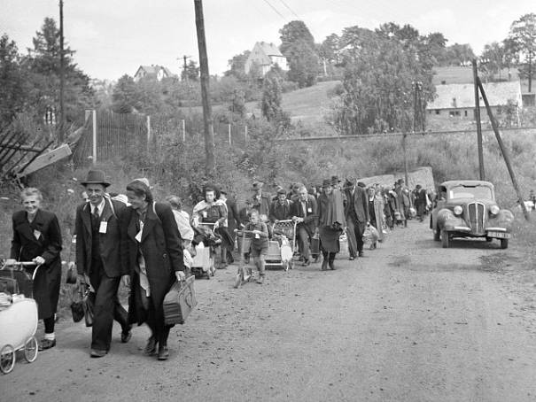
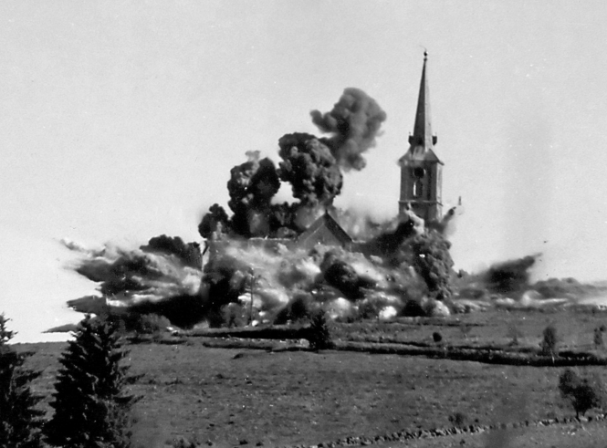
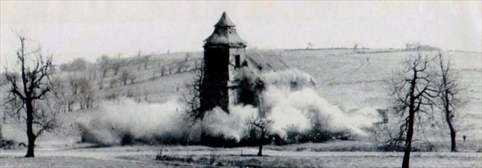
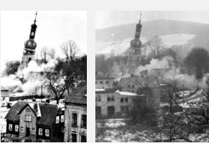
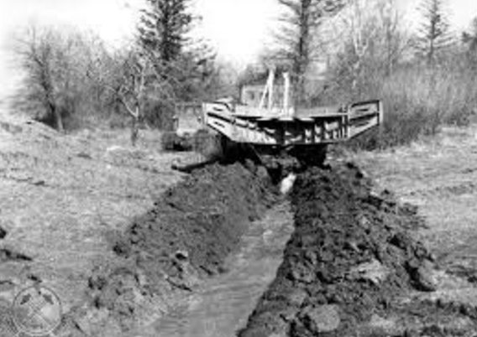

Slide 4
Zmizelá Šumava

Slide 5
Zmizelé Krušné hory

Slide 6
Zmizelé Jeseníky a Orlické hory

Slide 7
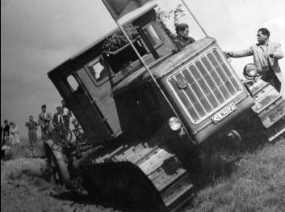
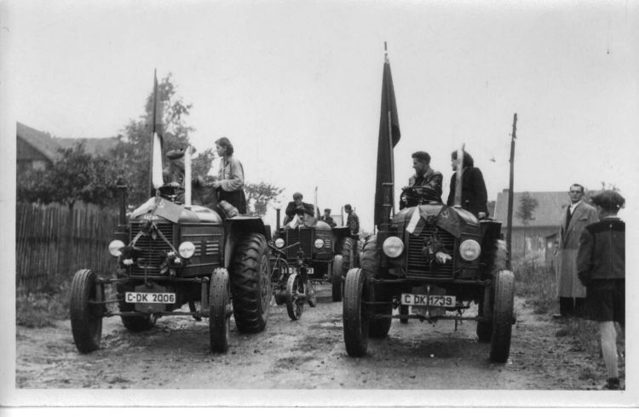
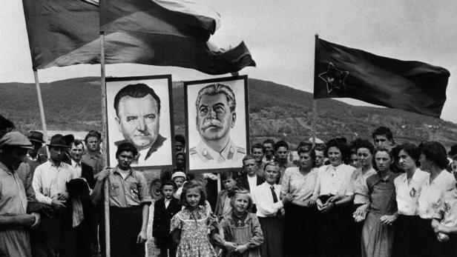
Rozorání mezí – vymazání paměti?

Slide 8
Kolektivní paměť jako zdroj identity
Konstrukce kolektivní identity dané komunity se odvíjí od kolektivní paměti
Kolektivní paměť je všeobsažná, není vázána pouze na očité svědky; vzpomínky se předávají dalším generacím skrze komunitu (Jenkins 2008); sahá tam, kde jsou vzpomínky schopné žít ve vědomí skupiny – pak teprve začíná historie (Halbwachs 2009)
Venkov uchovává otisk dávno odešlých generací nejen v příbězích, ale také v materialitě a krajině.
Skrze příběhy uchovávané v kolektivní paměti obyvatel bývá obhajována i samostatnost a svébytnost dané skupiny
Pohled do minulosti slouží mnohdy i pro vysvětlení různého chování; tendenci vysvětlovat současné události v rodinách zpětně po linii generací minulých (Haukanes 2004) a k tvorbě předsudků ohledně jejich chování v budoucnosti (Kandert 2004).

Slide 9
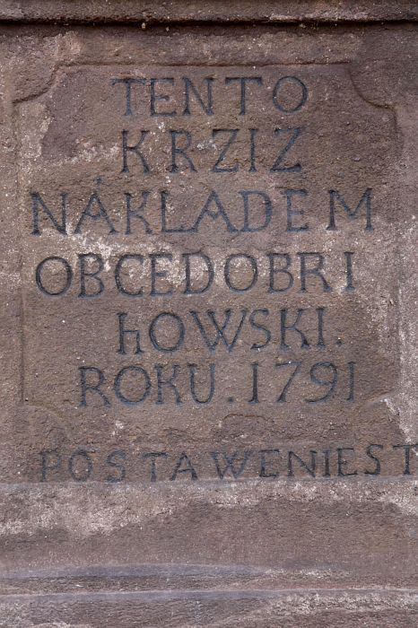
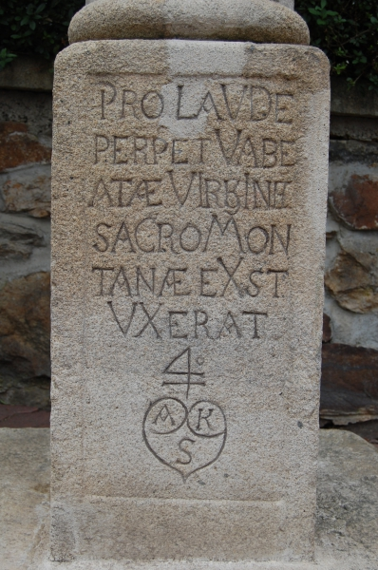
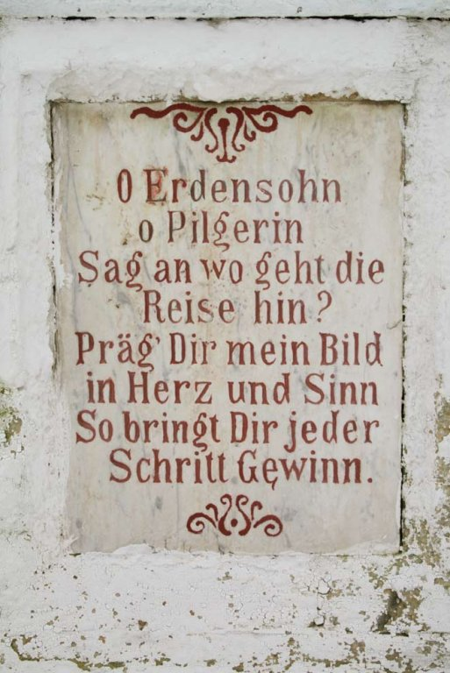
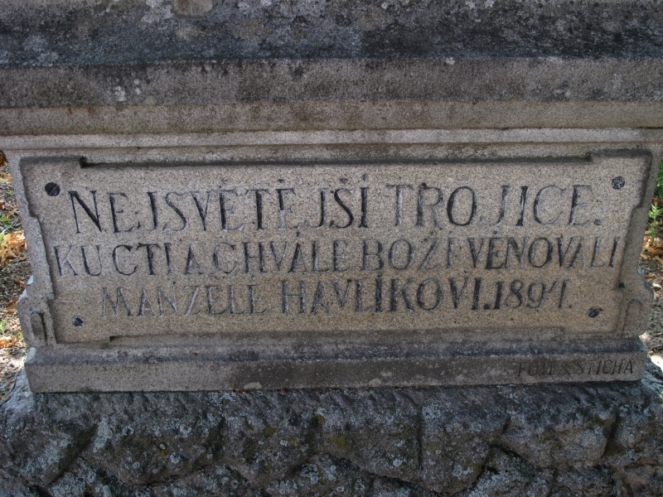

Slide 10
Venkov jako komunita
Individuální identifikace zdůrazňuje odlišnost, kolektivní identifikace naopak vyzdvihuje podobnost mezi svými členy (Jenkins 2008: 73, 145).
Venkov se vymezuje vůči městu, ale různé skupiny se vymezují také v rámci venkova (horňáci x dolňáci); členství...koreluje především s příbuzenskými a přátelskými svazky členů . (Kandert 2004: 199).
Tonnies „Gemeinschaft und Gesellschafť: pospolitost a společnost; organický život, založený na blízkých vztazích jedinců, žijících pohromadě, oproti společnosti založené na imaginární, mechanické struktuře.
Komunita vždy odkazuje k místu v rámci něhož členové vstupují do vztahů. Zakládá sociální systém, který stojí na podobnosti životních podmínek (Flora 2004). Předpokládá společný života a starost o další členy. (Urry 2000)

Slide 11
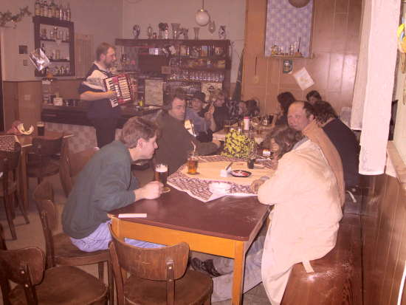

Slide 12
Specifika venkovské komunity
Nespolupracující kliky; klika, která je u moci, pak skrze své členy kontroluje všechny významné instituce ve vesnici (Haukanes 2004)
Účastí na společenských aktivitách v obci vzniká vzájemný pocit sounáležitosti v dané komunitě – pocit povinnosti se zúčastnit (Haukanes 2004)
Vztah k půdě skrze zahrádkaření: Haukanes (2004) oproti Perlínovi vidí v restitucích určité oživení vztahu mezi identitou lidí a půdou

Slide 13
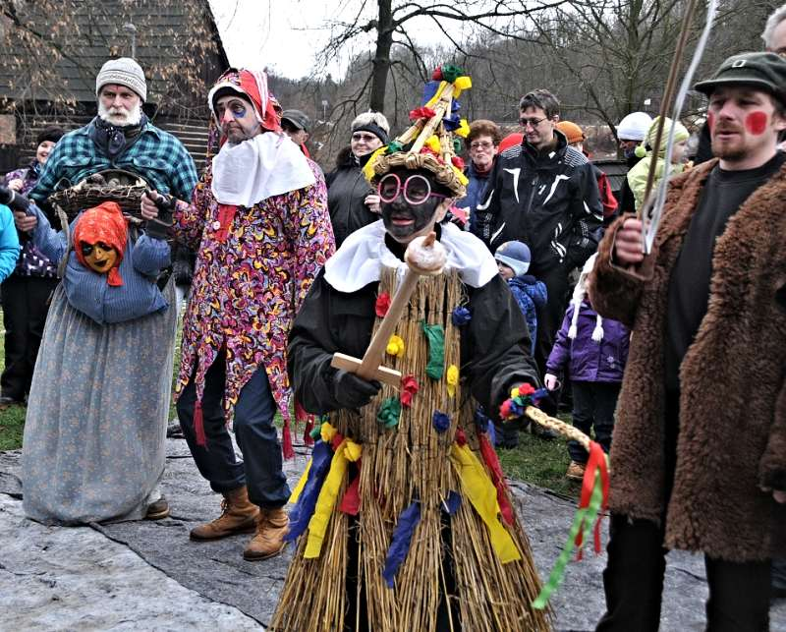

Slide 14
Dvojí zakotvení venkovského člověka Rolník a krajina (Lapka a Gottlieb 2000)
Rodová zakotvenost
Spoluexistence živých a mrtvých
Rolník není v prostoru a čase sám
Návaznost a odpovědnost
Transcendentální zakotvenost
„bytí na vídrholci“
činorodá víra (člověče přičiň se a Bůh ti požehná“)
soužití s přírodou (péče o boží dílo)

Slide 15
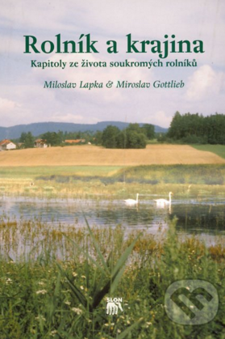

Slide 16
Kulturní participace v lokalitě
Je nezbytná složka zdravé a udržitelné společnosti – kultura jako čtvrtý pilíř udržitelného rozvoje Agendy 21
Podporuje lokální udržitelný rozvoj
Napomáhá identifikaci s místem
Přispívá k účasti na procesech lokální demokracie

Slide 17
Specifika venkovské kultury
Kulturní participace
Městská kultura – masová, vysoká, vázaná na kulturní zařízení a instituce
Venkovská kultura - lokální prostředí, lidová, vázaná na aktivní občany a místní spolk
Stírání kulturních rozdílů mezi venkovským a městským prostředím
Účast na lokální kultuře a identifikace s lokalitou (větší ochota účastnit se akcí v místě)
Spolková činnost a lokální identita
Naše společná přítomnost (Šafr et al. 2012)

Slide 18
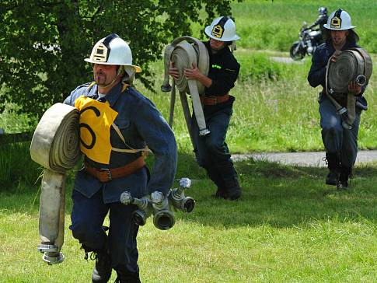
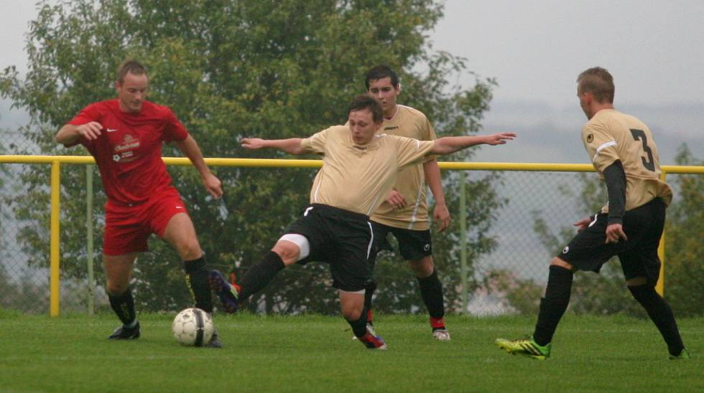
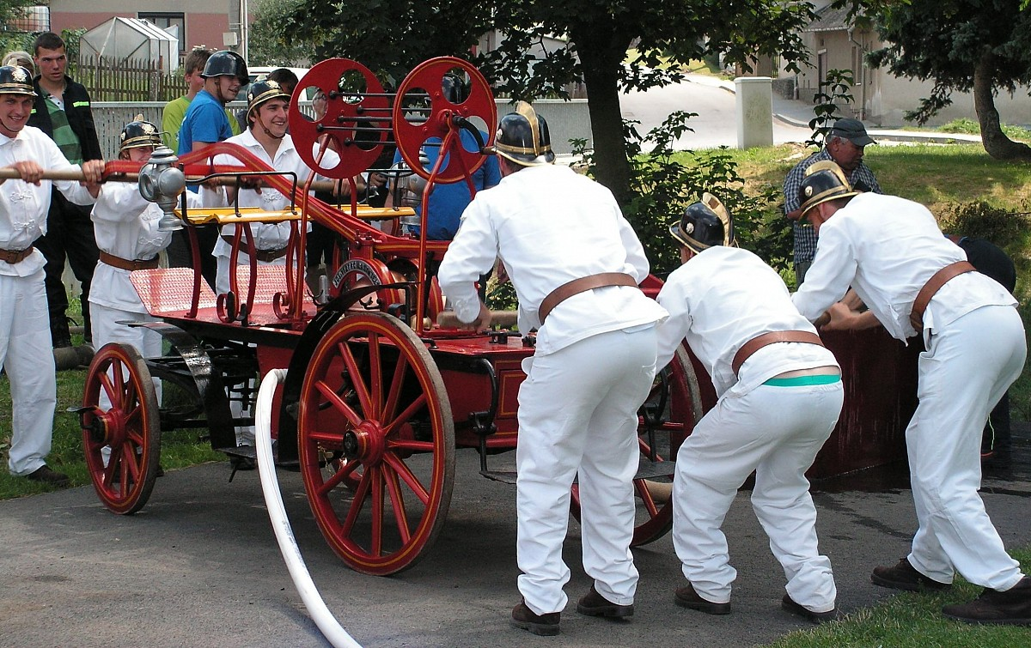
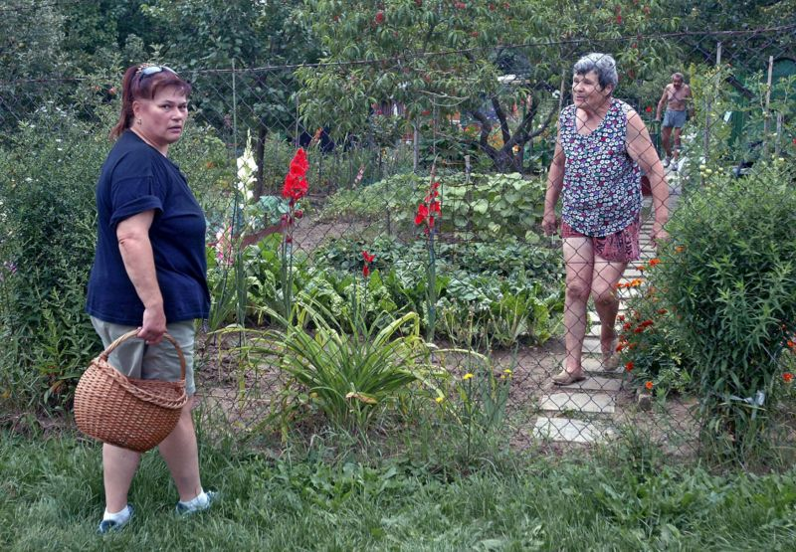

Slide 19
Lokální identita Šafr, Patočková 2012
Je podporována kulturní participací, zejména pak účastí na lokálních kulturních akcích
Obousměrný vztah: identifikace s místem, kde žiji, vede k zvýšení zájmu o kulturní dění a spolky.
Příslušnost k nejbližšímu sousedství (na venkově pociťuje 70 % lidí silnou až velmi silnou vazbu)
Pocit lokální identity silnější u „spolkových lidí“ –nezřetelněji u dobrovolných hasičů a členů kulturně-uměleckých sdruženích; souvislost se „zasíťováním“ (zapojení do sítě pomoci → strukturní sociální kapitál)
Identita nesouvisí výrazněji s velikostí vesnice, ale je silněji pociťována s přibývajícím věkem

Slide 20
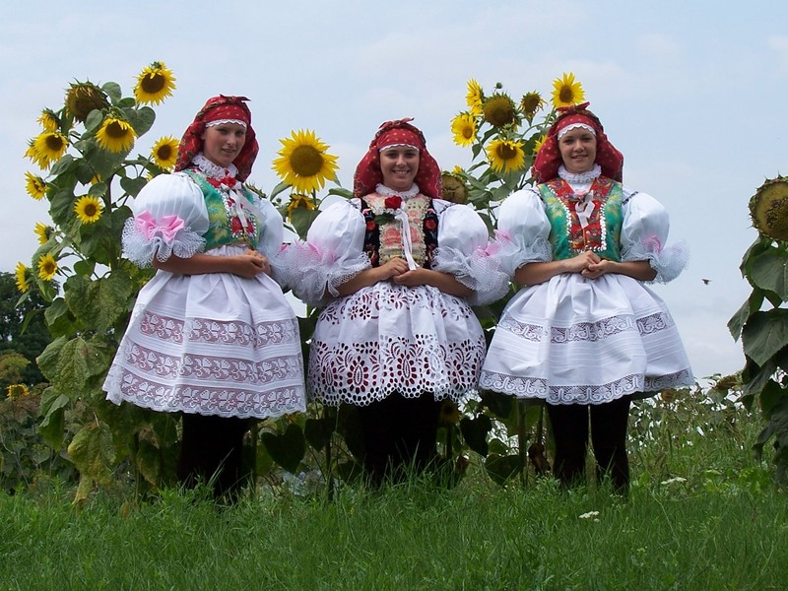

Slide 21
Konstrukce lokální identity
Konstrukce identity implikuje tvorbu a udržování hranic mezi členy komunity a těmi druhými. (Bauman 2001; Eriksen 2007)
typizační schémata: skrze která přisuzujeme jednotlivcům členství (symbolické kódování )
variabilní pojetí symbolů příslušenství do skupiny (Berger and Luckmann 1999; Jenkins 2008;Szaló 2003)
Formální venkovské identity
marketingová venkovská identita (idyla,nostalgie, autenticita, zdraví…) – fiktivní reprezentace
zpolitizovaná venkovská identita

Slide 22
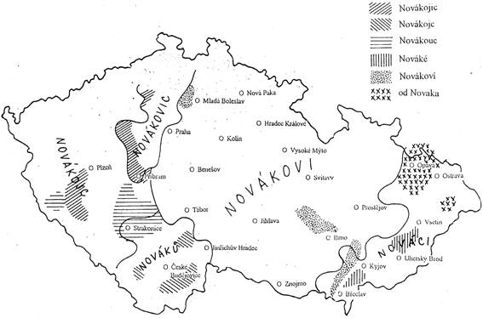
Regionalismy či dialektismy
zdroj: Český jazykový atlas

Slide 23
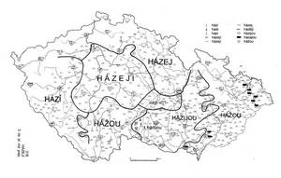
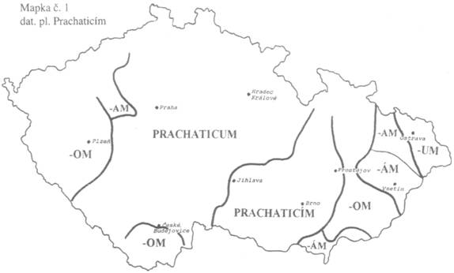
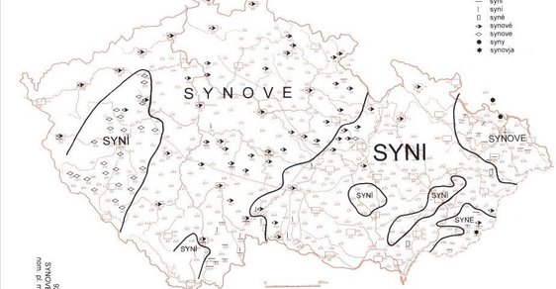
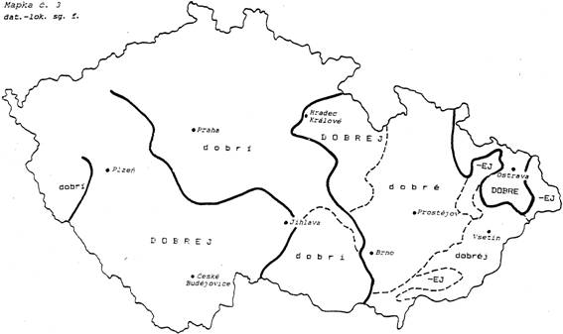
Obvyklé koncovky

Slide 24
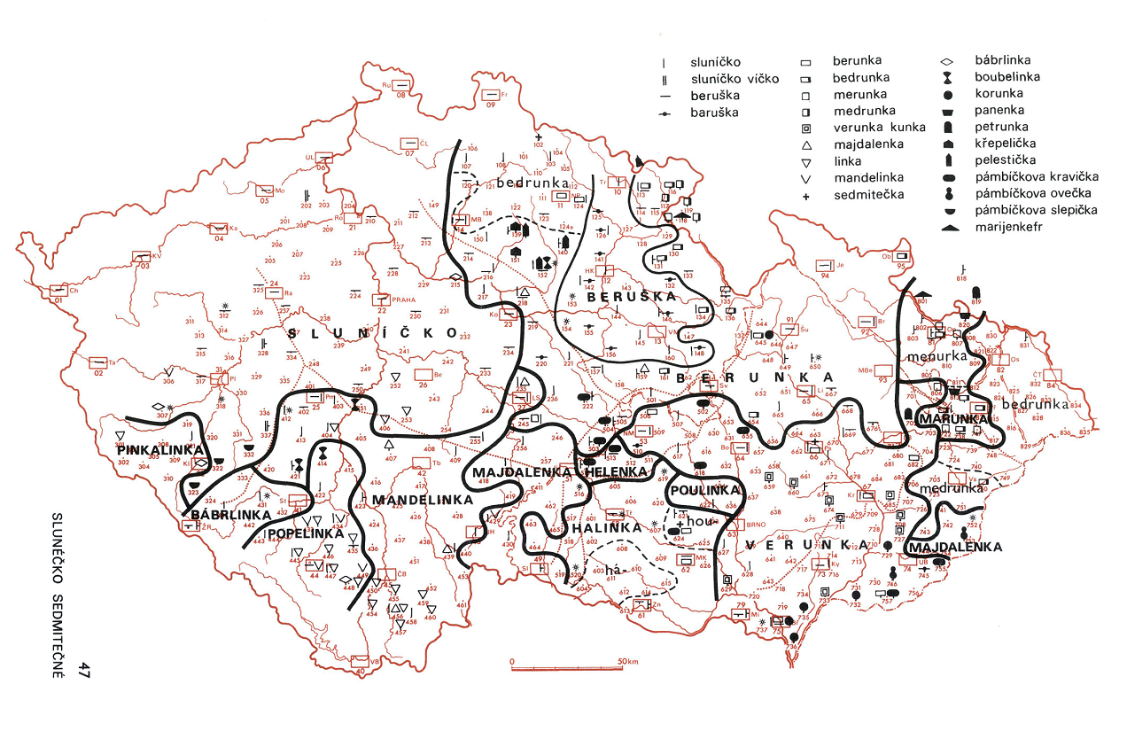
Specifická nářeční pojmenování

Slide 25
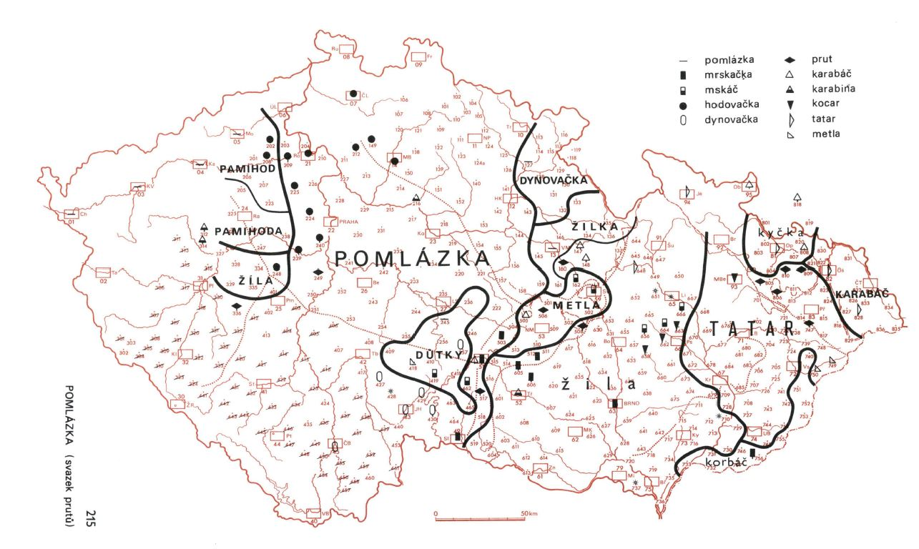

Slide 26
Plod lopuchu

Slide 27
Sociální integrace na vesnici
letmé kontakty a trávení času na veřejných místech je klíčové
integrace obnáší zintenzivnění kontaktů (sdílení každodennosti – půjčování věcí, sousedská pomoc…)
nevybíravost – absolutní přijetí (heterogenita obyvatel jako klad i zápor) – > problémy alternativců (socio-kulturní propast)
situace nesouladu nabídky a poptávky spol. aktivit – > přistěhovalci iniciují aktivity nové – > vnímané jako „mentorování z města“ (zvlášť envi. aktivity)
vesnice nekladly integraci přistěhovalců z města velký odpor, ale sami přistěhovalci měli snahu integrovat se pouze do určitého stupně. „Řada z nich se vesnického života příliš neúčastní, neboť neodpovídá jejich zájmům.“ (Bernard 2006)
Integrace obnášení přijetí mnohdy neartikulovaných „deontologických hodnot“ a tradičních postupů
Notes:
Už v prvních dnech si přišli všechno okouknout. Mně to bylo celkem fuk.“ (R13) Přistěhovalec se tak stává objektem zájmu, a to zejména
v obcích, pro které je přistěhovalectví z velkých měst nezvyklé.
Právě sdílení každodennosti zakládá sousedský vztah, typický pro vesnické prostředí. Soused byl obvykle jedním z prvních lidí, se kterým se přistěhovalec blíže seznamoval, a to díky tomu, že se spolu nejčastěji setkávali.

Slide 28
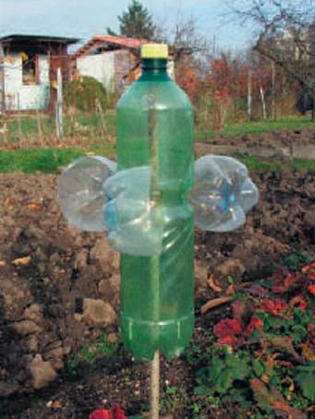
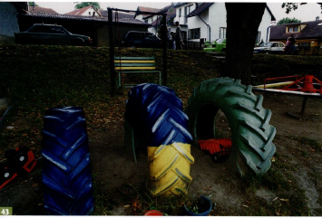
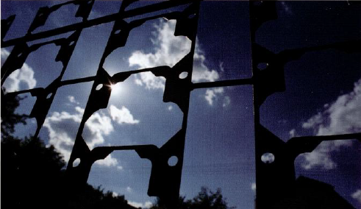
Venkovský tradicionalizmus není uzavření se do sebe, ale způsob zvládání změn. (Blažek)

